Slide 1

消息队列
汇报人：李柯凡

Slide 2
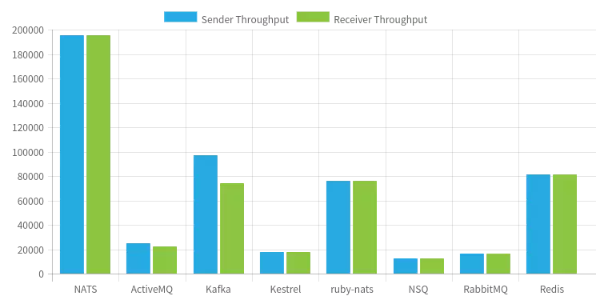
WHAT

Slide 3
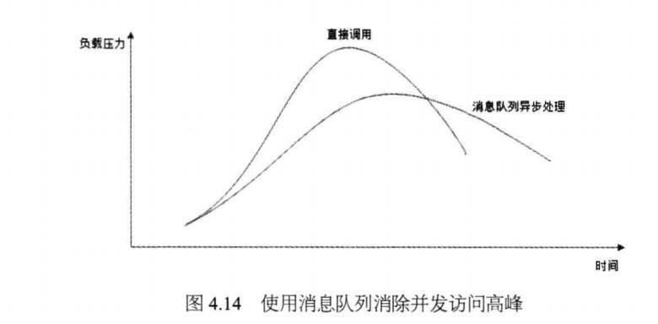
WHY
限流
削峰
解耦

Slide 4
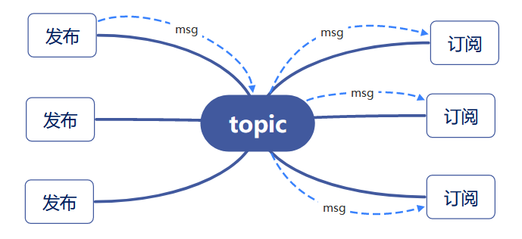
HOW
发布订阅

Slide 5
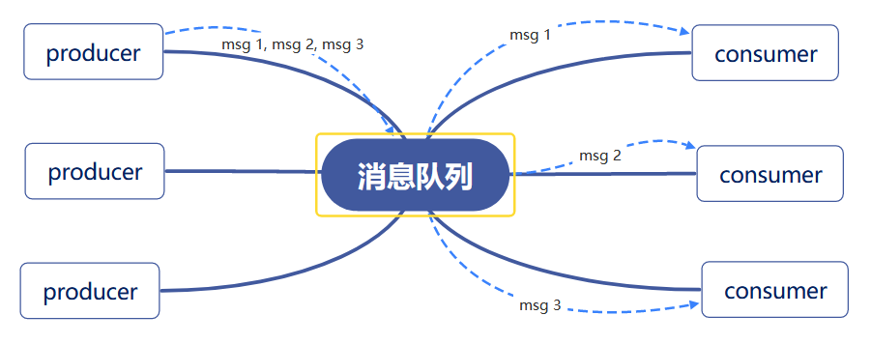
HOW
生产消费

Slide 6
Kafka pub-sub
Kafka的优势
高并发
读写性能强，分区保证顺序
数据可以持久化
集群可扩展
存储系统 —— 日志
消息系统 —— 消息队列

Slide 7
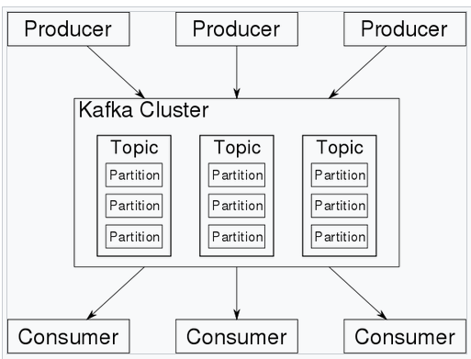
Kafka
topic：主题
partition：分区
offset：消息的偏移量，分区中的id

Slide 8
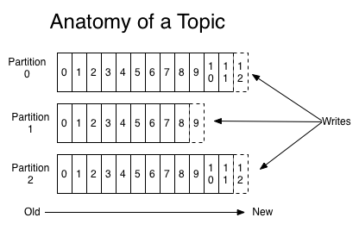
需要注意的是，一个topic内的消息是无序的，partition内的消息才是有序的
Notes:
发送时指定分区，只保留一个分区

Slide 9
重复消费
原因
偏移量未提交
解决方法
Redis
Notes:
如果是处理用户缴费等任务，需要严格保证不能重复消费。
- 线程被强行kill，例如消费者宕机、重启等，导致消费后的数据偏移量没来得及提交
- 设置偏移量为自动提交，关闭kafka服务时有可能有部分偏移量没有提交，重启后会重复消费
- 消费后的数据，当偏移量还没有提交时，分区就断开连接。如果消费处理时间超过了Kafka的session timeout时间，就会发生re-blance，可能会造成消费的偏移量没有提交，导致重复消费。

Slide 10
消息丢失
原因
写入失败
发送失败
数据长度超出限制

Slide 11
消息丢失
解决方法
取消自动提交，处理完成后手动提交
设置发送消息的回调函数
副本（集群）
调整flush时间间隔

Slide 12
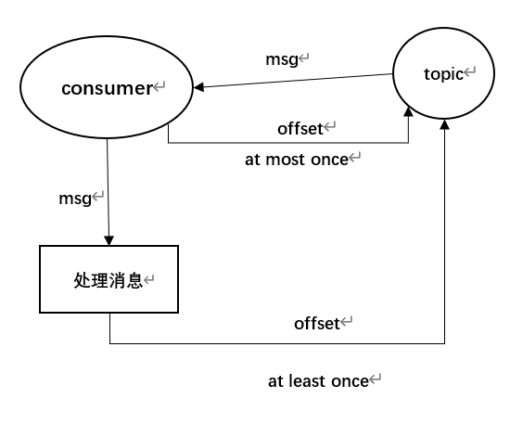
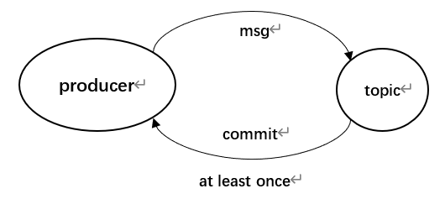
消息投递语义
At most once
消息可能会丢失，但不会重复
At least once
消息不会丢失，可能会重复
Exactly once
消息不丢失不重复，只且消费一次。
Notes:
整体的消息投递语义需要Producer端和Consumer端两者来保证。

Slide 13
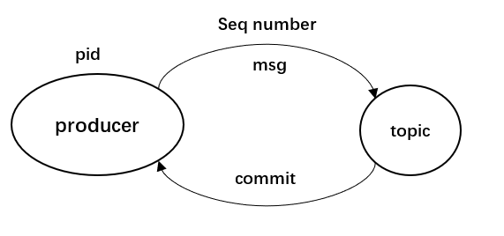
消息投递语义
Exactly once
消息不丢失不重复，只且消费一次。
事务
Notes:
整体的消息投递语义需要Producer端和Consumer端两者来保证。

Slide 14
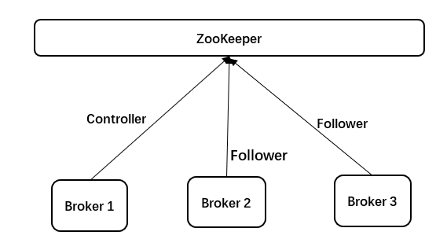
集群
Notes:
通过Zookeeper管理集群
所有的Kafka Broker节点一起去Zookeeper上注册一个临时节点，只有一个Kafka Broker节点会注册成功，其他的都会失败；这个成功注册的节点称为Kafka Broker Controller，其他的Kafka Broker叫做Kafka Broker Follower，这个过程叫controller在Zookeeper注册Watch。这个Controller会监听其他的Kafka Broker的所有信息。
如果这个Kafka Broker Controller宕机了，在Zookeeper上面的那个临时节点就会消失，此时所有的Kafka Broker又会一起去Zookeeper上注册一个临时节点，重新分配Controller和Follower。

